Slide 1
Нотлох баримт

Slide 2
Нотолгооны онол
Нотлох баримт
Цахим нотлох баримт
Хууль тогтоомж
Олон улсын гэрээ, конвенц
Компьютерын криминалистик

Slide 3
Удиртгал
Нийгмийн харилцаа- Хуулиар зохицуулах шаардлага;
Хууль хэрэгжих нэг баталгаа- Тухайн хуулийг зөрчсөн эсэхийг нотлох баримтаар тогтоож, зохих шийдвэр гаргах;

Slide 4
Иргэн, хуулийн этгээдийн зөрчигдсөн эрхийг сэргээх, буруутай этгээдэд хариуцлага хүлээлгэх:
  мэргэжлийн ур чадвар,
  “мэргэшсэн” хуульч,
  шуурхай ажиллагааны үр дүнд бий болсон нотлох баримт-д тулгуурлаж шүүхийн шийдвэр гаргах;

Slide 5
Нотолгооны онол
Нотолгоо- Өдөр тутам хэрэглэдэг танин мэдэхүйн үйл ажиллагааны нэг төрөл;
Бодитой шийдвэр гаргах;
Бүхнийг хууль тогтоомжоор нарийвчилж зохицуулах боломж тэр бүр байдаггүй.

Slide 6
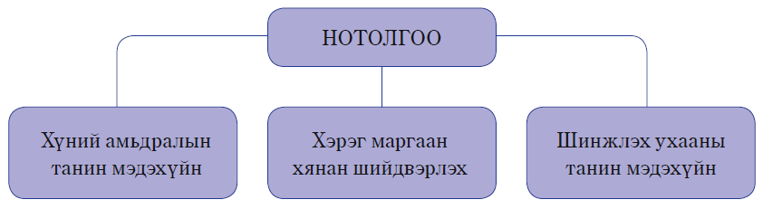

Slide 7
Нотолгооны онцлог
Шинэ зүйлийг танин мэдэхэд чиглэнэ.
Аливаа маргаан, эргэлзээг арилгахад чиглэнэ.
Шинэ мэдлэг бүтээнэ.

Slide 8
Эрх зүйн зөрчлийн нотолгооны онцлог
Нотолгооны бусад арга, хэлбэрийг өргөн ашиглана.
Танин мэдэх арга хязгаарлагдмал, хуульчилсан.
Баримт цуглуулах явцад хүний эрхэд хуулийн дагуу халддаг.

Slide 9
Маргалдагч талууд цугларсан, цуглуулсан баримтад тулгуурлан мэтгэлцэнэ.
Бодит үнэнийг шүүх тогтооно.
  Эрх зүйн зөрчлийн нотолгоо нь гэмт хэргийн, иргэний, захиргааны, арбитрын маргааныг зохицуулсан хууль тогтоомжийн онцлогоос хамаарч ялгагдана.

Slide 10
Нотолгооны ойлголт
Нотолгоо- Эрүүгийн хэрэг хянан шийдвэрлэх тухай хууль;
Шийдвэр гаргахын тулд тодорхой этгээдээс нотолгооны зүйлийг гэмт хэргийн бүрэлдэхүүн болон түүнтэй холбогдон бий болох бусад нөхцөл байдлыг албан ёсны цогц нотлох баримтаар тогтоох танин мэдэхүйн цогц үйл явц;

Slide 11
Нотолгооны шинж
Зорилго, чиглэлтэй үйл ажиллагаа;
Өөрийн танин мэдэхүйн өвөрмөц аргатай;
Тодорхой үе шат, явагдах дэс дараалалтай;
Цаг хугацаа, орон зай, үйл ажиллагааны тодорхой хэмжээ, хязгаартай;

Slide 12
Нотолгооны шинж
“Мэргэшсэн” этгээдээс хэрэгжүүлнэ.
Буруу хэрэгжүүлбэл эрх зүйн болон нийгмийн сөрөг үр дагаврыг дагуулна.
Дээрх үйл ажиллагааг хуульчлан зохицуулах шаардлагатай.

Slide 13
Эрх зүйн зөрчлийн “ул мөр” буюу мэдээлэл- Хүний мэдрэхүйн эрхтэн, сэтгэхүйгээр дамжиж хүний ой ухаан, хадгалж байгаа эд зүйл, бичиг баримт, материаллаг ертөнцөд ямар нэг хэлбэрээр үлдэнэ.

Slide 14
Бодит үнэнийг тогтоох нь гэмт хэргийн нотолгооны зорилго байдаг.
Хуульд заасан тодорхой нөхцөл байдлыг тогтооход нотолгоо заавал явагдах ёстой.
Нөхцөл байдлыг тогтоосон баримт, мэдээлэл үнэн бодитой, хууль ёсны байж шийдвэрийн үндэслэл болно.

Slide 15
Хэргийн бодит үнэн- Тухайн үед үйлчилж байсан хуулийн хүрээнд, танин мэдэхүйн тодорхой аргын хүрээнд үүрэг бүхий албан тушаалтны зүгээс цуглуулсан нотлох баримтад тулгуурлана.

Slide 16
Цугларсан нотлох баримт нь туйлын үнэн биш.
Цаг хугацааны явцад гадны нөлөө, хүчин зүйлээс хамаарч нотлох баримт хуурамч гэдэг нь хуулийн дагуу нотлогдвол хэргийг сэргээх үндэслэл болно.

Slide 17
Нийтийн нотолгоо- Хууль сахиулагчид хуульд заасан үндэслэлийн дагуу гэмт хэргийн бодит үнэнийг тогтооход чиглэсэн үйл ажиллагаа;
Хувийн нотолгоо- Хуулиар нотлох үүрэг хүлээгээгүй субъектийн зүгээс гэмт хэргийн бодит үнэнийг тогтооход чиглэсэн үйл ажиллагаа;

Slide 18
Нотолгооны түгээмэл арга
Нотолгооны онолын судлах зүйлийг танин мэдэх тодорхой үйл явцын үе шат;
Аливаа шинжлэх ухааны салбарын судалгааны явцад судлаачдын удирдлага болгодог горим-журам;

Slide 19
Нотолгооны түгээмэл арга
Aнхдагч- Диалектик, метафизик арга.
Арга- Шинэ мэдлэг, онол бүтээх;
Мэдлэг:
  Шинжлэх ухааны танин мэдэхүйн үр дүн;
  Шинэ мэдлэгт хүрэх хэрэгсэл;

Slide 20
Нотолгооны түгээмэл арга
Дүн шинжилгээ хийх (анализ)
Зөн совин (интуиц)
Өвөрмөц үзэгдлийг судлах (феноменологи)
Тайлбарлах, ойлгох (герменевтик)
Бүтэцлэх, хуурмаглах (фальсификаци)

Slide 21
Нотолгооны түгээмэл арга
Нэгтгэх (интегратив)
Хэрэглээ, ашиглах (прагматив)
Жишиж харьцуулах (компаратив) ..

Slide 22
Нотолгооны түгээмэл арга
Анализ- Нотлох баримтад үндэслэн болж өнгөрсөн үйл явцад дүн шинжилгээ хийж, цаашид хэрхэхийг шийдвэрлэх;
Синтез- Нотлох баримтад тулгуурлаж, нэгдсэн ойлголтод хүрэх;
Индукц- Баримт, мэдээллийг нэг бүрчлэн судлах;

Slide 23
Нотолгооны түгээмэл арга
Гипотез- Гэмт хэргийн нотолгоог цугларсан мэдээлэл дээр үндэслэн таамаглал дэвшүүлж, түүнийг шалгах замаар явуулах;
Логик- Баримт, мэдээллийн дотоод мөн чанар, зүй тогтлыг илрүүлж, тогтоох гэж буй үзэгдэл, үйл явцын уялдаа холбоо бодит байдлыг тогтоох;

Slide 24
Нотолгооны түгээмэл арга
Харьцуулалт- Гэмт хэргийг нотолж байсан практик үйл ажиллагаан дээр дүгнэлт хийх;
Өмнө хийж байсан нотолгоог өнөөгийн ажиллагаатай харьцуулж, практикт хэрэглэх эсэх, нотлох баримт болон тэдгээрийн эх сурвалжийн нийтлэг болон ялгаатай шинжээр харьцуулж, дүгнэлт хийх;

Slide 25
Нотолгооны түгээмэл арга
Системчлэх- Цугларсан нотлох баримтыг нотолгооны зүйл, хэрэгт хамааралтай байдал, бусад нийтлэг байдлаар нь ангилж, эмх цэгцтэй болгон дүгнэлт хийх;

Slide 26
Цахим нотлох баримт
Шинжлэх ухаан, технологийн хөгжлийн үр дүнд шинэ төрлийн нотлох баримт бий болсон. Тухайлбал,
  Цахим нотлох баримт;
Компьютер, компьютерын сүлжээнд хадгалж байгаа буюу түүгээр дамжиж байгаа мэдээлэл;

Slide 27
Цахим нотлох баримт
Энэ төрлийн нотлох баримт:
  Бодитой оршиж байгаа мэт боловч ул мөр үлдээхгүй устах, хэлбэрээ өөрчлөх, өөрийгөө хуулбарлаж олшруулах, тодорхой хугацаагаар “нуугдаж” алга болох зэрэг маш өвөрмөц онцлогтой.

Slide 28
Цахим нотлох баримт
Цахим нотлох баримтыг сэргээх боломжтой.
Түүний хадгалалтын хугацаа нь бусад нотлох баримттай харьцуулахад хангалттай удаан.

Slide 29
Монгол Улсын хууль тогтоомж
Үндсэн хууль
Эрүүгийн хууль /Шинэчилсэн найруулга/
Эрүүгийн хэрэг хянан шийдвэрлэх тухай хууль /Шинэчилсэн найруулга/ ..

Slide 30
Хууль тогтоомж
Дэлхийн олон улс кибер гэмт хэргийн тухай хууль тогтоомждоо шинээр тусгаж, үндэсний эрх зүйн хэм хэмжээг боловсруулж, түүнийгээ хэрэгжүүлж байна.

Slide 31
Кибер гэмт хэргийн тухай конвенц
Будапешт хот, 2001.11.23
Eвропын олон улсын гэрээний цуврал, дугаар 185
Европын зөвлөлийн гишүүн болон бусад улс

Slide 32
Кибер гэмт хэргийн тухай конвенц
“Компьютерын систем, сүлжээ, компьютерын өгөгдлийн сангийн нууцлал, бүрэн бүтэн байдал, хүртээмжтэй байдлын эсрэг чиглэсэн үйлдэл, мэдээллийг хууль бусаар ашиглах”-ыг таслан зогсоох зорилгоор энэхүү конвенцийг баталсан.

Slide 33
Кибер гэмт хэргийн тухай конвенц
23 дугаар зүйл. Олон улсын хамтын ажиллагаатай холбоотой нийтлэг зарчим
  .. гэмт хэргийн зөрчлийн цахим нотлох баримт цуглуулах ..

Slide 34
Кибер гэмт хэргийн тухай конвенц
35 дугаар зүйл. 24/7 сүлжээ
  35.1 .. гэмт хэргийн цахим нотлох баримт цуглуулах зорилгоор шууд туслалцааг хангахын тулд долоо хоногт 7 өдрөөр, 24 цагаар холбоо барих цэгийг тогтооно ..

Slide 35
Кибер гэмт хэргийн тухай конвенц
25 дугаар зүйл. Харилцан туслалцах ерөнхий зарчим
  25.1 .. цахим нотлох баримт цуглуулах зорилгоор хамгийн өргөн боломжоор нэг нэгэндээ харилцан туслалцаа үзүүлнэ ..

Slide 36
Кибер гэмт хэргийн тухай конвенц
46 дугаар зүйл. Талуудын зөвлөгөөн
  46.1.В .. цахим нотлох баримт цуглуулахтай холбоотой ач холбогдол бүхий хуулийн, бодлогын эсвэл технологийн хөгжлийн талаар мэдээлэл солилцох;

Slide 37
Компьютерын криминалистик

Slide 38
Нэр томьёо
Digital Forensic- “Тоон” шинжилгээ
Computer Forensic- Компьютерын шинжилгээ
Digital Evidence- “Тоон” нотлох баримт

Slide 39
Тоон шинжилгээ
Дижитал мэдээллийн төхөөрөмжтэй хамааралтай өгөгдөл:
  “Тусгай арга”, техник хэрэгсэл ашиглаж дүн шинжилгээ хийх, баримт бүрдүүлэх шинжилгээ-судалгааны нэг төрөл;

Slide 40
Компьютерын шинжилгээ
Компьютер, мэдээллийн төхөөрөмжид хадгалсан өгөгдөл:
  “Тусгай арга”, техник хэрэгсэл ашиглаж дүн шинжилгээ хийх, баримт бүрдүүлэх тоон шинжилгээний нэг төрөл;

Slide 41
Тоон нотлох баримт
Компьютер ашиглаж зөрчил хэрхэн үүссэнийг нотлох эсхүл няцаах;
  Тухайн зөрчлийг санаатай үйлдсэн эсхүл хэрэгт холбогдолгүй болохыг нотлох хадгалж буй эсвэл дамжуулж буй өгөгдөл;

Slide 42
Тоон нотлох баримт
  Аудио, видео, текст, зураг, сүлжээний бүртгэл эсвэл бусад тоон хамааралтай өгөгдөл;

Slide 43
Тоон нотлох баримт
  Энэ төрлийн баримт, нотолгоог илрүүлэхэд маш төвөгтэй.
    Мэдээлэл цуглуулахдаа “хууль зүйн” дагуу хийх;
    “Үр дүнтэй” шинжилгээ хийх;

Slide 44
Уламжлалт vs. Тоон (шинжилгээ)
Баримтын төрөл | Уламжлалт арга | Тоон арга
Баримт бичгийн нотлох баримт | Зөвшөөрч болох баримт бичиг, зураг, аудио/видео бичлэг.. | Э-мэйл

Slide 45
Баримтын төрөл | Уламжлалт арга | Тоон арга
Нарийвчилсан нотлох баримт | Эрэн сурвалжлах явцад олж авч илрүүлсэн баримт | Бүртгэлийн файл, файлын цаг хугацааны “тамга”, үйл явдлыг дахин сэлбэн засах зориулалттай бүх төрлийн мэдээллийн систем..

Slide 46
Баримтын төрөл | Уламжлалт арга | Тоон арга
Шинжээчийн нотлох баримт | Шинжээч өөрийн бодол санааг тусгасан нотлох баримт | Forensic хэрэгсэл ашиглаж гаргасан шинжээчийн нотлох баримт

Slide 47
Тоон шинжилгээ (ач холбогдол)
Мэдээлэл (тоон өгөгдөл)-д хууль бусаар халдсан этгээдийн гэмт үйлдлээ хэрхэн гүйцэтгэж буй процессыг танин мэдэх;
Системийн хамгаалалтын талаар мэдлэгийг нэмэгдүүлэх;

Slide 48
Тоон шинжилгээ (ач холбогдол)
Мэдээлэлд хууль бусаар халдсан этгээдийг илрүүлж, хууль зүйн хариуцлага ногдуулах;
Хууль санаачлагч: “Шинэ” бодлого тодорхойлох, боловсруулахад туслах;

Slide 49
Гэмт этгээдийн зорилго
Өгөгдөл хулгайлах;
Системд нэвтрэх;
Системийг “хорлон сүйтгэх”;
“Арын хаалгa” (Backdoor) нээх;
Нотлох баримтыг устгах, нуух оролдлогo хийх;

Slide 50
Нотлох баримтыг нуух
Rootkit- Компьютерын үйлдлийн системийг өөрчлөх замаар халдлагын үйл ажиллагааг нуух;
Үндсэн төрөл:
  Системийн файлыг дарж өөрийн файлыг байршуулах (TripWire-аар илрэх)

Slide 51
Нотлох баримтыг нуух
  Санах ойд ачаалсан программыг өөрчлөх (VICE-аар илрэх);
  Үйлдлийн системийн цөмд нэмэлт пакет хэлбэртэй сууна.
Intel архитектур ашигласан компьютерын үйлдлийн системийн цөмд ихэвчлэн сууна.

Slide 52
Шинжилгээнд хаалт үүсэх
Зарим үед халдлагад өртсөн системийг сүлжээнээс салгах боломжгүй байдаг.
  Цахим худалдаа, онлайн банк ..
Шинжилгээ хийж буй хэрэгсэл алдаатай байж болно.
Хуурамч эсвэл албан ёсны бус хэрэгсэл ашиглах;

Slide 53
Хаалтыг даван гарах
Аюулгүй байдлын журмыг чанд мөрдөх;
Стандартын дагуу олж авсан мэдээлэл, хэрэгслийг сонгон авч хэрэглэх;
Нэг төрлийн олон хэрэгсэл ашиглаж үр дүнг харьцуулах;

Slide 54
Digital Forensics стандартыг дагаж мөрдөх;
  IETF RFC 3227: Guidelines for Evidence Collection and Archiving
  Digital Forensics Research Workshop (www.dfrws.org)
  ISO/IEC 27037:2012

Slide 55
Нотлох ажиллагаа
Хэрхэн нотлох
Нотлох баримт
Ямар хүрээнд хэрэглэх
Хэрэгжүүлэх субъект
Мөрдөх журам, процесс
Программ хангамж

Slide 56
Компьютерын нотолгоо
Компьютерын нотолгоо- Компьютерын нотлох баримтыг бэхжүүлэх, адилтгах, гаргаж авах, баримтжуулах ажиллагаа;
Компьютерын хард дискийг задлан шинжлэх ажиллагаа;

Slide 57
“Үйл явдлын” дараа хадгалагдаж үлдсэн өгөгдлийг шинжлэхийн тулд “тусгай” арга зүй+программ хангамж хэрэглэнэ.
“Мэргэжлийн бус” хүн илрүүлж чадахгүй өгөгдөл, мэдээллийг илрүүлж, сэргээнэ.

Slide 58
Компьютерын нотолгоо
Компьютерын өгөгдлийг бэхжүүлж, хадгалж, нотолгоонд ашиглаx;
Устгасан өгөгдлийг сэргээx;
Болсон “үйл явдлыг” дахин сэргээx;
Нотлох ажиллагааг хэрэгжүүлэхэд “туслах” программ хангамж ашиглаx;

Slide 59
Компьютерын нотлох ажиллагааг хэрэглэх хүрээ
Кибер гэмт хэрэг
Залилан
Гүтгэлэг
Цагаачлалын залилан ..
Өгөгдөл хулгайлах
Төлбөрийн карт хуурамчаар үйлдэх
Программ хангамж хууль бусаар суулгах

Slide 60
Нотлох ажиллагааны үндсэн үе шат
Хэргийн газрын үзлэг хийх;
Гэмт хэргийн ул мөрийг бэхжүүлэх, гаргах, хураан авах;
Компьютерын шинжилгээ явуулах;
Шинжээчийн дүгнэлт, нотлох баримт гаргах;

Slide 61
Хэргийн газрын үзлэг
Үзлэгийн явцад ул мөрийг илрүүлэхийн тулд “тусгай мэдлэг” шаардлагатай.
Бэлтгэл ажиллагаа;
Байр байшин, өрөө тасалгаа, кабель, биет хамгаалалт, лац ломбо..

Slide 62
Хэргийн газрын үзлэг
Систем, сүлжээ, сервер, чиглүүлэгч, галт хана (Firewall), DMZ (аюулгүй бүс), VPN, терминал компьютер;
Үйлдлийн систем;
Өгөгдлийн сангийн удирдлагын систем;

Slide 63
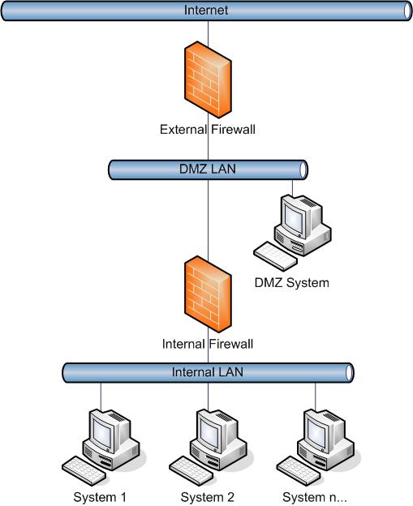

Slide 64
Хэргийн газрын үзлэгийн нийтлэг шаардлага
Нөхцөл байдлыг өөрчлөхгүйгээр хамгаалалтад авах
  ЭХХШТ хуульд заасан ажиллагаа, хэргийн газрын үзлэг, нотлох баримтыг илрүүлэх;
  Зураг авах, тэмдэглэл бичих, бэхжүүлэх;

Slide 65
Нотлох баримтын бүрэн бүтэн байдлыг хангах, бэхжүүлэх:
  Хуулбарлах
  Хэвлэж авах
  Хурааж авах
Хөндлөнгийн гэрчээр баталгаажуулах;
Тоон шинжилгээ хийх;

Slide 66
Хэргийн газрын үзлэг хийх
Тоног төхөөрөмжийн талаар мэдлэгтэй байх;
Компьютерын дотоод эд анги, төхөөрөмжийг ялгаж мэддэг байх;
Хард диск, түүний үзүүлэлтийн талаар мэдлэгтэй байх;

Slide 67
Хэргийн газрын үзлэг хийх
Эх хавтан, түүний үзүүлэлтийн талаар мэдлэгтэй байх;
Цахилгааны хүчдэлийн холболт;
Санах ой ..

Slide 68
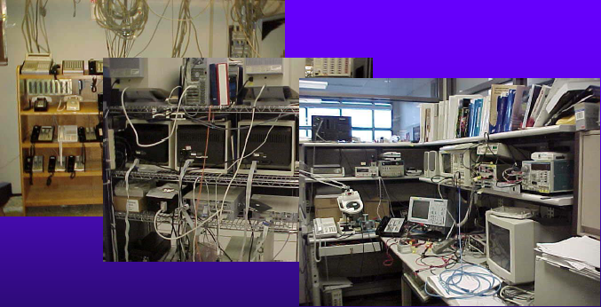
Нотлох баримтыг хамгаалах
Бүх зүйлийг тэмдэглэж, дугаарлаж, бүртгэнэ.

Slide 69
Үзлэгийн ажиллагаанд тавигдах шаардлага
Компьютер, төхөөрөмжийн байрлал, төлөв байдлыг протоколд тэмдэглэж, бэхжүүлж, зургийг авна.
Асаалттай компьютераас бүх бүртгэл, хяналтын бичлэг, байгаа болон устгасан өгөгдлийг өөр “storage” дээр хуулж авах;

Slide 70
Компьютерын бүх эд анги, холболтын зургийг авч, тэмдэглэж, шошго наана.
Компьютер, түүний бүх эд ангийг битүүмжилж тууз наах;
Дахин залгахад хялбар болгож холболт бүрийн төгсгөлд шошго наана.
Тээвэрлэх бол шилэн эдлэлийн нэгэн адил хандана.

Slide 71
Бусад бүх дагалдах зүйлсийг цуглуулж, тэмдэглэж, шошго наана.
Ашиглалтын заавар, баримт бичиг, анхааруулгыг цуглуулна.
Бүх нууц үгийг олж, протоколд тусгайлан тэмдэглэнэ.

Slide 72
Цахим нотлох баримт гаргаж авах
Компьютерын шинжилгээний зураг- Хард дискээс хуулж авсан бүх зүйлс;
Ердийн сэргээх ажиллагаагаар гаргаж авч болохгүй устгасан бүх файл, хэсэг хамаарна.
Аль болох хард дискийг унтраалгүй шинжилгээний зургийг гарган авах;

Slide 73
Нотлох баримтын эх хувийг хамгаалахын тулд бичлэг хамгаалах программыг ашиглах;
Нотлох баримтын эх хувийн хуулбарыг хийж, цаашдын ажиллагааг түүн дээр хийx;
Ямар нэг эргэлзээ гарсан үед эх хувь-тай харьцуулна.

Slide 74
Хард дискийн бүх шинж, байдлыг баримтжуулна.
Нотлох баримтын эхийг тэмдэглэж хадгална.
Эх хувь- Хамгийн сайн нотлох баримт;

Slide 75
Хаанаас эхлэх
Шинжилгээний талбар:
    E-mail
    Temporary файл
    “Хог”-ийн сав
    Мэдээллийн файл, хэсэг
    Холбоос (Link)

Slide 76
Хаанаас эхлэх
    Гаргаж авсан (хэвлэсэн..) файл
    Интернэтийн түүх (index.dat)
    Бүртгэл, бүртгэлийн файл
    Хард диск дээрх хуваарилагдаагүй талбар, чөлөөт талбар

Slide 77
Хаанаас эхлэх
  Файлын логик файл болон биет файлын төгсгөлийн хоорондын зай завсаргүй (Slack-free) талбар;
  RAM-ын логик файлын төгсгөл болон агуулж буй секторын төгсгөлийн хоорондын зай завсаргүй талбар;

Slide 78
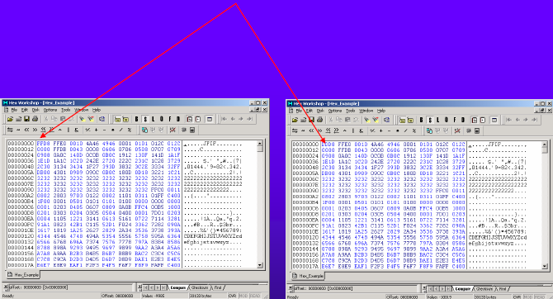
Ялгаа- !?

Slide 79
Компьютерын шинжилгээ хийх
(тусгай мэдлэг)
  Үйлдлийн систем:
      Windows
      Linux
      UNIX
      Mac OS ..

Slide 80
Хэрэглээний программ хангамж:
    Forensic Software
    HTML
    Microsoft Office
    Quick View Plus ..
Компьютерын “салбар бүр”-ийн мэдлэг;

Slide 81
Компьютерын шинжилгээ хийх
(тусгай мэдлэг)
  Сургалт, өөрийгөө хөгжүүлэх;
  Тэсвэр тэвчээр;
  Үйлдвэрлэгч, нийлүүлэгчтэй холбоо тогтоох;
  ISP, CERT, гадаадын хууль сахиулах байгууллагaтай хамтарч ажиллах;

Slide 82
Компьютерын шинжилгээ хийх
(тусгай мэдлэг)
    High Tech Crime Consortium (HTCC)- www.hightechcrimecops.org

Slide 83
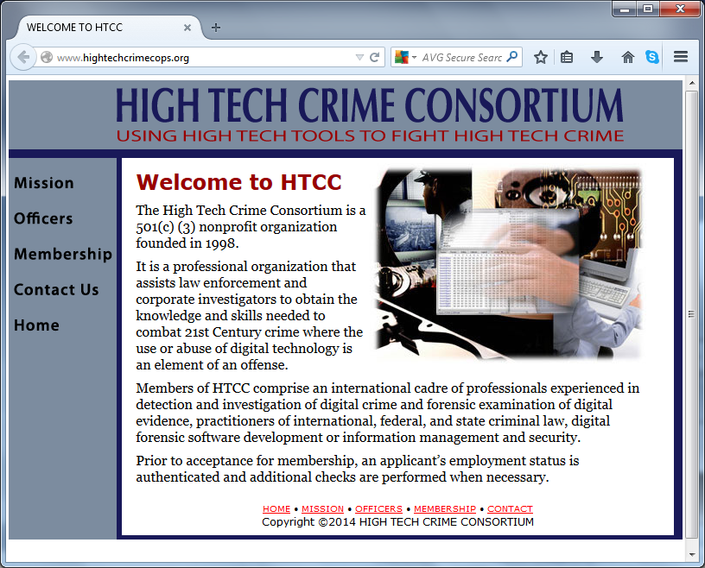

Slide 84
Компьютерын шинжилгээний зарчим
  Үнэн зөв, тодорхой, “төгс” байх;
  Хүлээн зөвшөөрөгдөх;
  Сэргээх боломжтой байх;
  Шалгах, хянах боломжтой байх;
  Сайн тодорхойлсон дэгтэй байх;

Slide 85
Компьютерын шинжилгээний зарчим
  Хяналтын бичлэгтэй байх;
  Шинжлэх ухааны шинэлэг аргачлалтай (хууль зүйн хувьд хүчин төгөлдөр) байх;

Slide 86
Тоон шинжилгээний хэрэгсэл
Төрөл | Программ хангамж дээр суурилсан | Техник хангамж дээр суурилсан
Диск хуулбарлах | ProDiscover AccessData EnCase | Data Copy King Forensic Imager Forensic Duplicator

Slide 87
Төрөл | Программ хангамж дээр суурилсан | Техник хангамж дээр суурилсан
Санах ойг хуулбарлах | Belkasoft Live RAM Caputer (Windows) FTK Imager (Windows) LiME (Linux) PSXPMem (Mac OS X) | WindowsSCOPE CaptureGUARD PCIe card (Windows)

Slide 88
Тоон шинжилгээний хэрэгслийн харьцуулалт
Үйлдэл | ProDiscover Basic | AccessData Ultimate | EnCase
Өгөгдлийн физик хуулалт | + | + | +
Өгөгдлийн логик хуулалт | + | + | +
График интерфейс | + | + | +

Slide 89
Үйлдэл | ProDiscover Basic | AccessData Ultimate | EnCase
Зайнаас ажиллах | * | * | +
Hash үйлдэл | + | + | +
Файлын толгойг шалгах | * | + | +
Түлхүүр үгийг хайх | + | + | +

Slide 90
Үйлдэл | ProDiscover Basic | AccessData Ultimate | EnCase
Шахах | * | + | +
Шифрлэлтийг тайлах | * | + | *

Slide 91
Үйлдэл | ProDiscover Basic | AccessData Ultimate | EnCase
Disk-to-Disk хуулбар | + | + | +
Image-to-Disk хуулбар | + | + | +
Partition-to-Partition хуулбар | + | * | +
Image-to-Partition хуулбарлалт | + | * | +

Slide 92
Үйлдэл | ProDiscover Basic | AccessData Ultimate | EnCase
Лог бичих | * | + | +
Script дэмжих | * | * | +
Шүүлтүүрийг дэмжих | * | + | +
Command line дэмжих | * | * | +

Slide 93
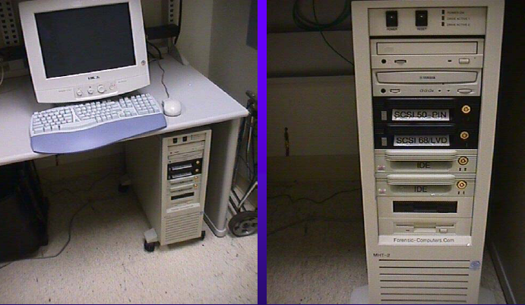
Нотолгооны хэрэгсэл (тоног төхөөрөмж)

Slide 94
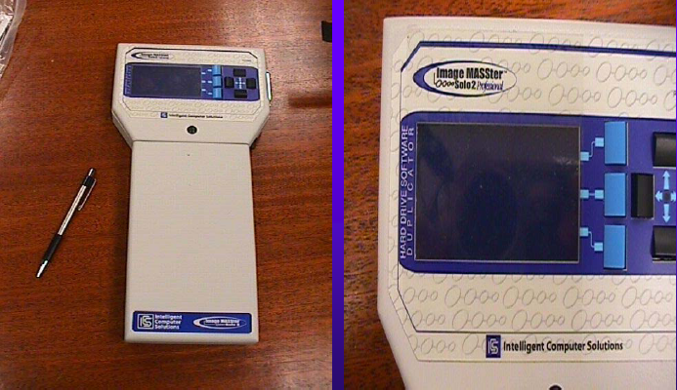

Slide 95
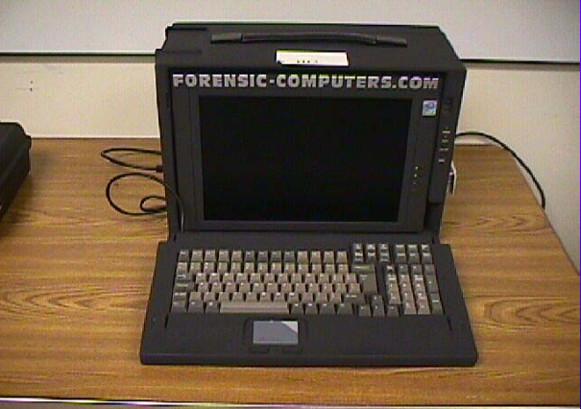

Slide 96
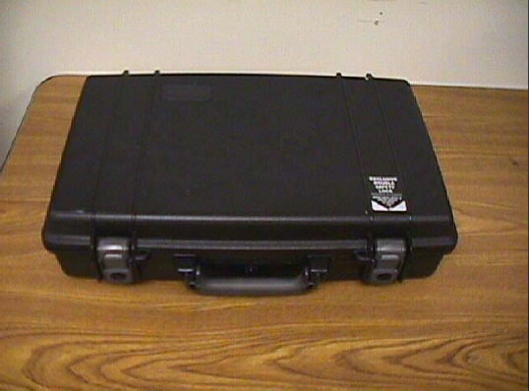
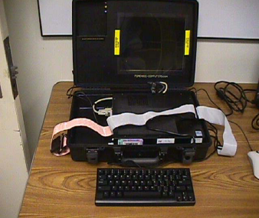

Slide 97
  - Хард дискийг шинжлэх ажиллагаа
  Дараахь зорилготой:
    Том системээс нотлох баримт гаргаж авах;
    Алслагдсан байршил, газраас нотлох баримт гаргаж авах;
    Сүлжээнээс нотлох баримт гаргаж авах;
    Дамжуулах явцад барьж авсан өгөгдлөөс нотлох баримт гаргах;

Slide 98
  Файлыг шинжлэх, огнооны тэмдэглэгээ..
  Дискэн дээрээс устгасан өгөгдлийг сэргээн гаргах..
  Бүртгэлийн лог файлын бичлэгийг шинжлэх (хард диск, дотоод сүлжээ, Интернэт..)
  Нотлох баримтын ач холбогдолтой болгож хувиргах;

Slide 99
Гаргаж авах нотлох баримт
  Компьютерын “reports-тайлан” (өгөгдлийн сангаас);
  Компьютерын үйлдлийн (transaction) тайлан;
  Хадгалсан зураг, хуулбар;
  Хураан авсан өгөгдөл;

Slide 100
Гаргаж авах нотлох баримт
  Аудит файл: Ул мөр+үйл ажиллагааны бүртгэлийн файл (activity logs);
  Компьютерын дотоод ажиллагааны хяналтын өгөгдөл;
  Сүлжээ, холбооны хяналтын өгөгдөл;
  Системээс хэвлэж авсан хяналтын бичлэг;

Slide 101
Гаргаж авах нотлох баримт
  Алсын зайд байгаа компьютераас авсан файл;
  Интернэтийн нарийн шинжилгээ;
  ISP, харилцаа, холбооны компаниас авсан үйлчлүүлэгчийн тухай мэдээлэл;
  Хууль тогтоомжид заасан нотлох баримтын ач холбогдолтой бусад зүйлс;

Slide 102
Гаргаж авах нотлох баримт
  Замаас нь барьж авах, нууцаар чагнасан бичлэг;
  Тоног төхөөрөмжийн үйл ажиллагааг саатуулах, дарах ажиллагааны үр дүн;
  Гэрчийн мэдүүлэг, хэрэг хүлээсэн мэдүүлэг;

Slide 103
Компьютерын шинжилгээ (жишээ)
  Хард дискээс 300 орчим э-мэйл сэргээн авах ёстой.
    Э-мэйл-ийн “эзэн” ажлаас гараад 1 жил өнгөрсөн.
    Ажлаас гарсаны дараа хард дискийг форматлаж, үйлдлийн систем шинээр суулгасан.

Slide 104
    Өөр хэрэглэгч тухайн компьютерыг 1 жил орчим хэрэглэсэн.
    Гэсэн ч “тусгай” программ хангамж, төхөөрөмж ашиглан эдгээр э-мэйлийг сэргээж болно.

Slide 105
Guidance Software компанийн дэд ерөнхийлөгч John Patzakis:
“Хард дискээс мэдээлэл, өгөгдөл устгах хамгийн “зөв” арга нь алхаар бяц цохиод зууханд хийж шатаах”;

Slide 106
Компьютерын нотлох баримт
Бусад нотлох баримтын нэгэн адил:
  хүлээн зөвшөөрөгдсөн
  жинхэнэ
  тодорхой
  бүрэн дүүрэн нотолсон байх;

Slide 107
Ялгаатай тал
  Компьютерын өгөгдөл:
    Компьютерын сүлжээгээр дамжуулж байх үед маш амархан өөрчлөгдөж болно.
    Ул мөргүй үлдээхгүй өөрчлөгдөж болно.
    Нотлох баримтыг цуглуулж байх явцад өөрчлөгдөж болно.

Slide 108
  Олон баримтыг цахим материалаас хэвлэн гаргаж авна.
  Компьютер нотлох баримтыг бий болгохын зэрэгцээ бичиж үлдээж байдаг.
  Технологийн өөрчлөлтийн хурдаас хамааралтай.
  Маш олон боломж үүсгэнэ.

